Slide 1
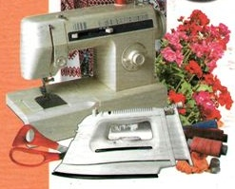
Проектування та виготовлення писанки Частина 1
Трудове навчання
5 - 6 клас
Розглянемо такі питання:
1. Вибір писанки для проектування і виготовлення
2. Вимоги до писанки.
3. Пошук подібних писанок в інформаційних джерелах.
4. Визначення кращих ознак у подібних писанках.
5. Створення графічного зображення писанки.

Slide 2
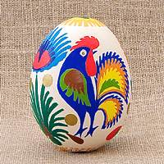
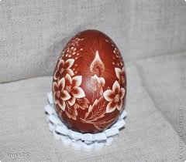
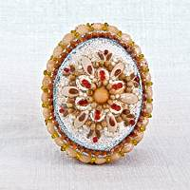
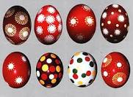
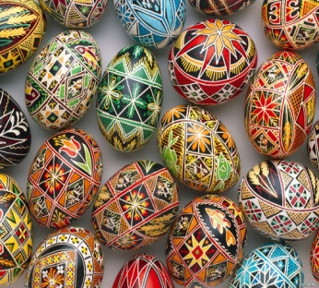
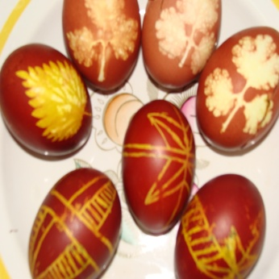
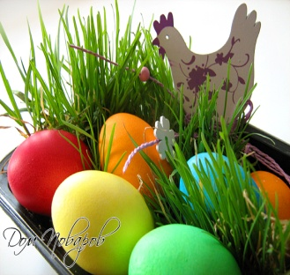
Вибір виробу для проектування та виготовлення
1
дряпанка
мальованка
крапанка
зернівка
крашанка
трав’янка
писанка
Для проектування та виготовлення вибираємо
писанку- мальованку.

Slide 3
Вимоги до писанки
2
1. Виготовлена писанка –мальованка буде подарунком для бабусі.
2. Мальованка має бути гарною, повина сподобатися бабусі та бути оберігом для неї,
бо коли я розмальовувала писанку, то використовувала символи довголіття та здоров’я.
3. Крім того має бути простою у виконанні.

Slide 4
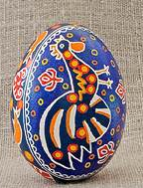
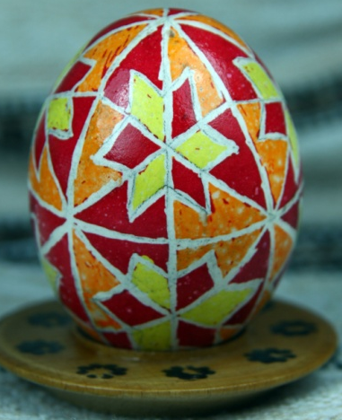
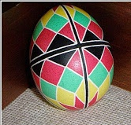
3
Пошук моделей-аналогів до вибраної писанки в інформаційних джерелах
Модель 3
Модель 1
Модель 2
Модель 4

Slide 5
4
Аналіз писанок-аналогів
Вимоги до виробу | Модель 1 | Модель 2 | Модель 3 | Модель 4
Призначення виробу | + | + | + | +
Оригінальний |  | + | +
Техніка виконання | + | + | + | +
Простота виготовлення |  |  | +
Економічність | + | + | + | +
Висновок: Проаналізувавши моделі за різними вимогами, обираємо елемент візерунка моделі 3, кольори малюнка також будуть інші.

Slide 6
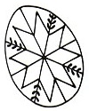
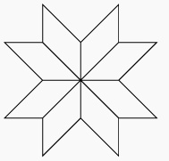
Створення графічного зображення писанки
5

